Slide 1
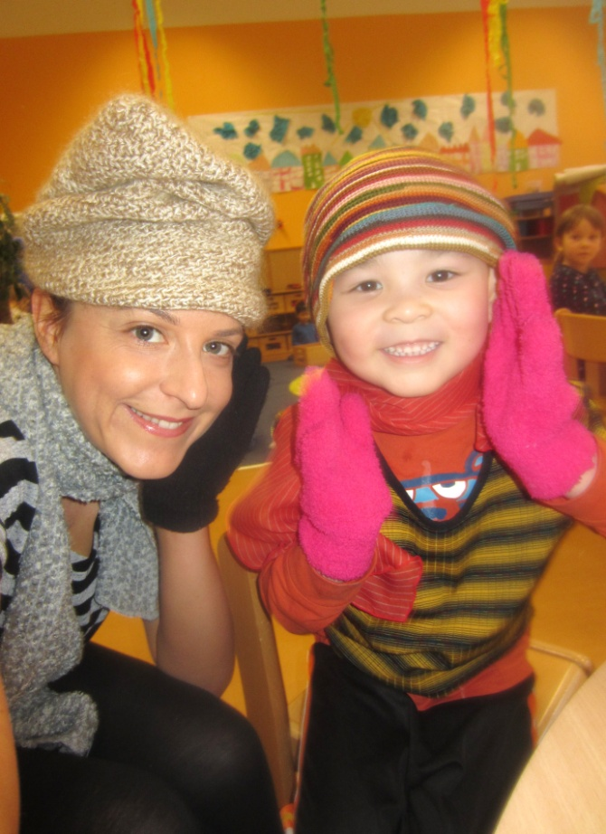
Příklady podpory dítěte s OMJ v MŠ
PhDr. Tereza Linhartová

Slide 2
Systematický rozvoj češtiny
Komunikace s rodiči
Začlenění dítěte do kolektivu
Jak může MŠ podpořit začlenění dítěte s OMJ?
Adaptace dítěte
Zapojení dítěte do činností s celou třídou
Podpora pro MŠ

Slide 3
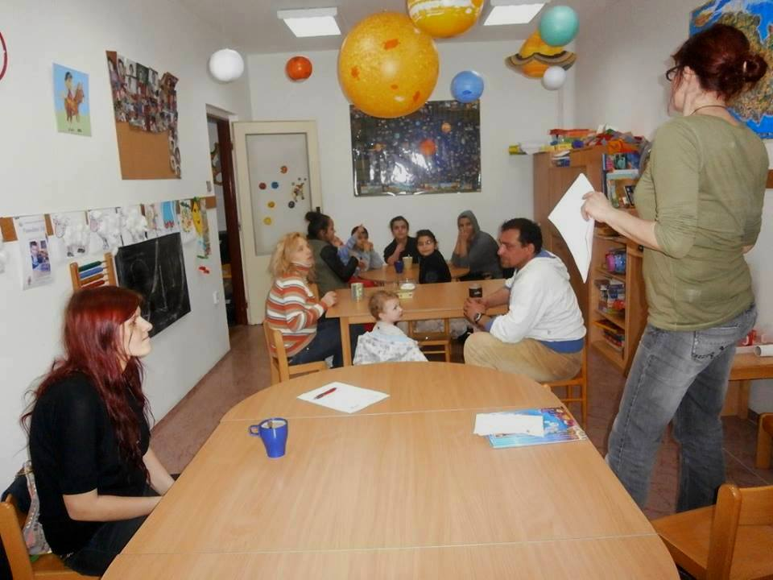
Komunikace s rodinou již před nástupem dítěte
Předání základních informací
Naplánování adaptace
Nastavení systému komunikace
Informační schůzka s tlumočníkem
Překladové texty

Slide 4
Akce: návštěva ZOO !
Kdy: 24. 9. 2013
Odchod z MŠ: 9:30
Návrat do MŠ: 15:00
Cena: 100,-
Pomůcky: batoh, pláštěnka, pití

Slide 5
Informace pro rodiče v různých jazycích
Obecné informace o fungování předškolního vzdělávání v ČR
Denní režim MŠ
Seznam dokumentů potřebných pro zápis dítěte do MŠ
Seznam pomůcek potřebných pro docházku dítěte do MŠ
Informace o provozu MŠ
Dohoda o vyzvedávání dítěte z MŠ
Informace o adaptačním plánu
Informace o návštěvě poradny (ŠPZ)

Slide 7
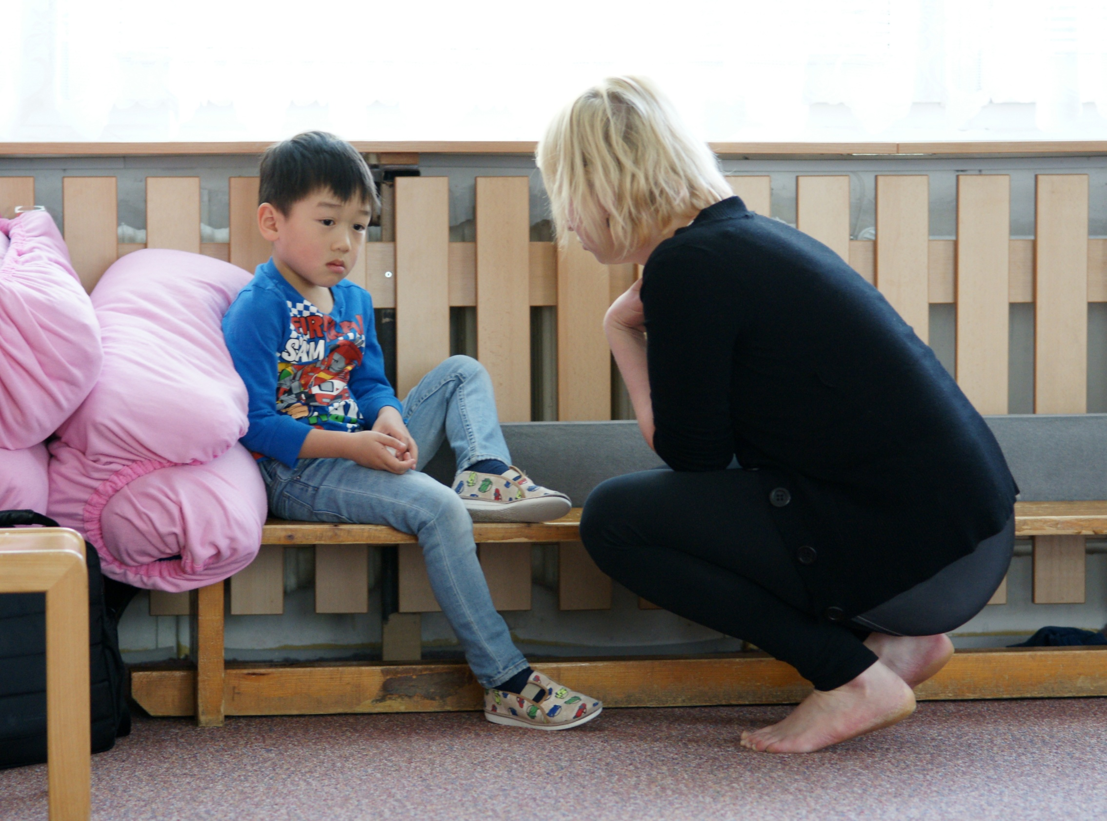
Naplánovat adaptaci dítěte
Organizačně
Mini klub
Adaptační dny/týden
Adaptační plán
Metodicky
Materiály
Vhodné činnosti
Vztah s dítětem
Začlenění do kolektivu

Slide 8
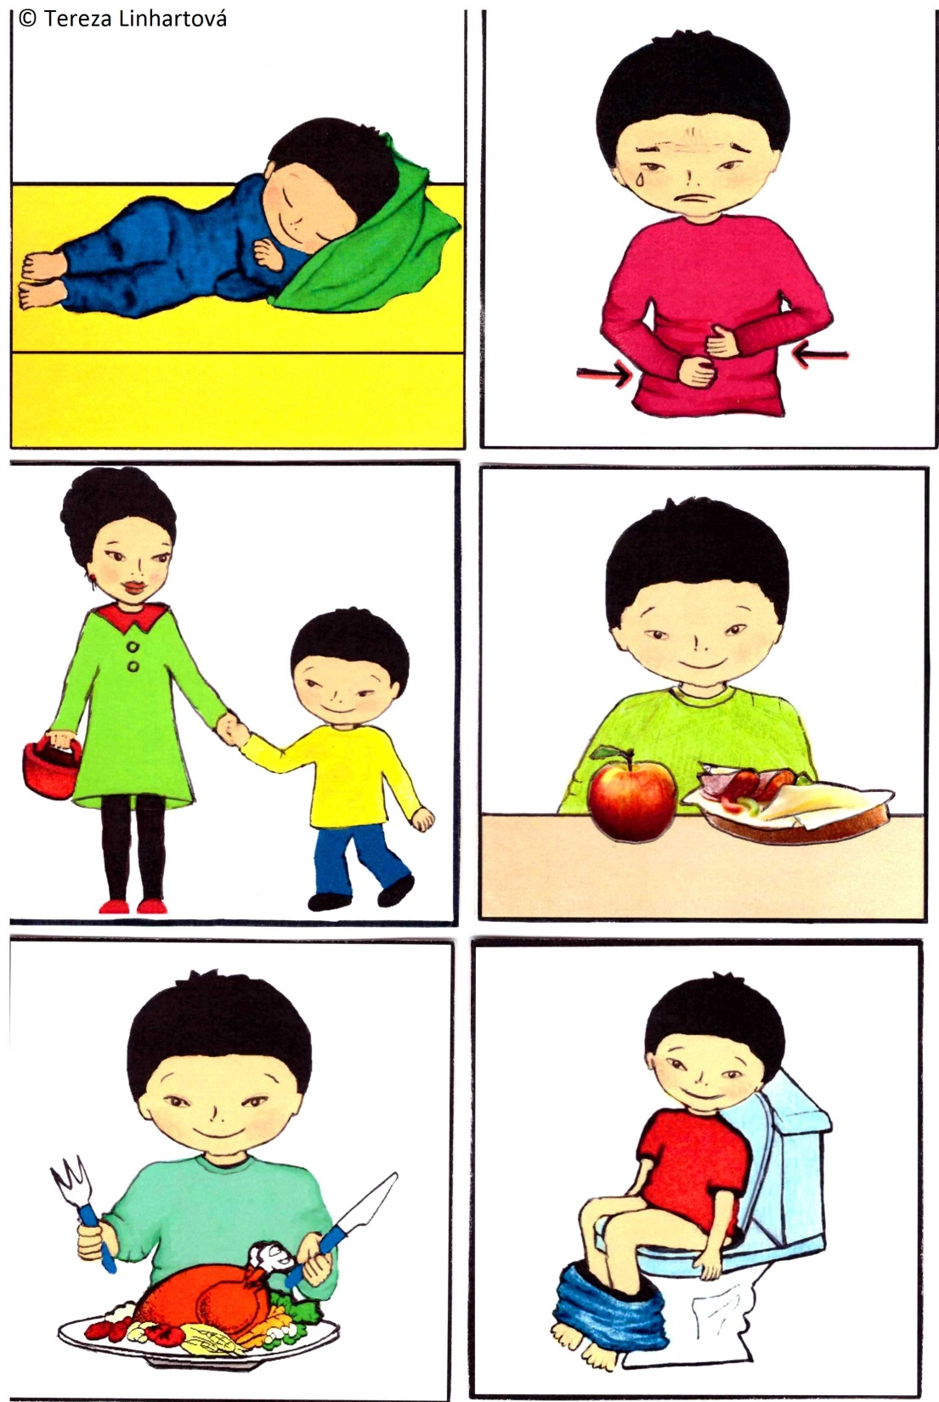
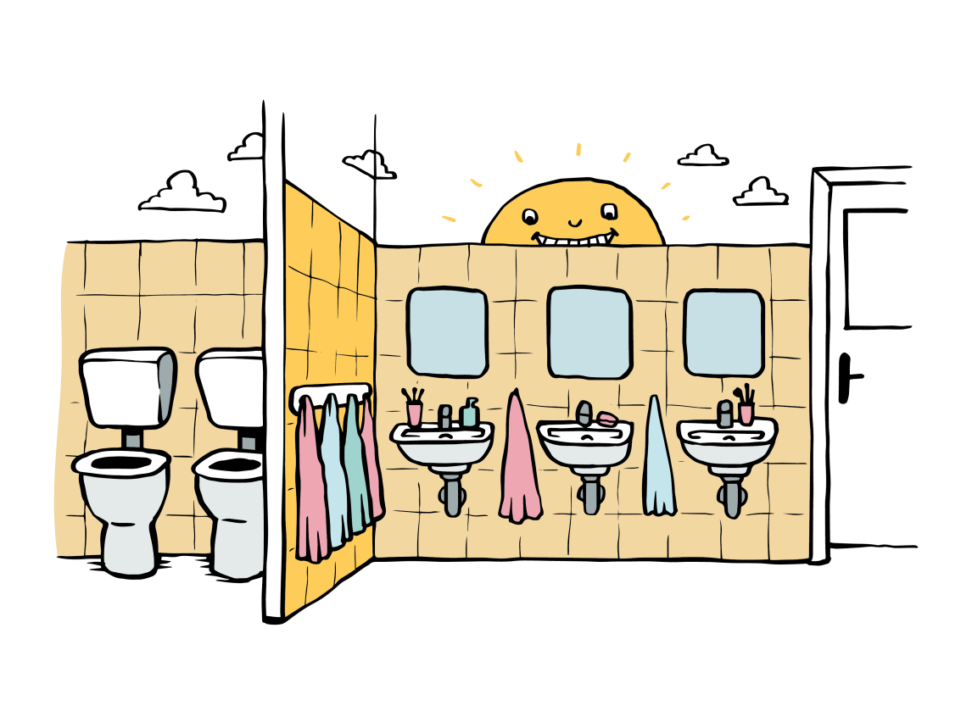
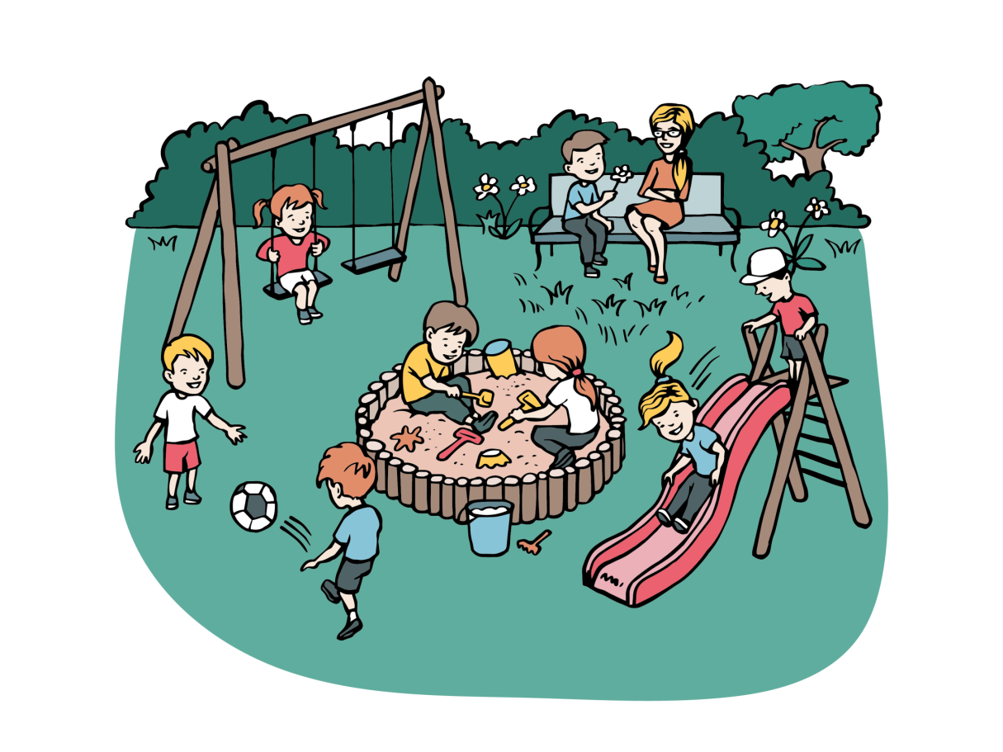

Slide 9
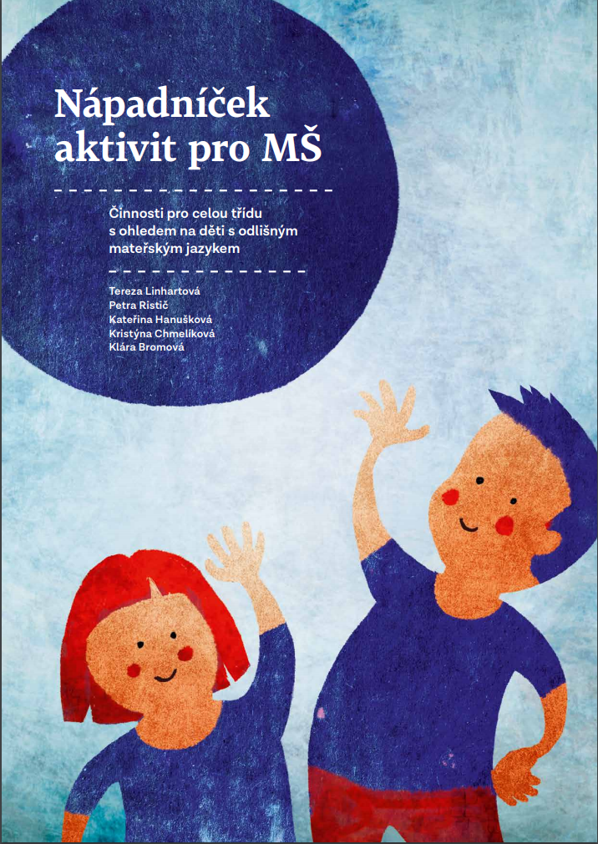
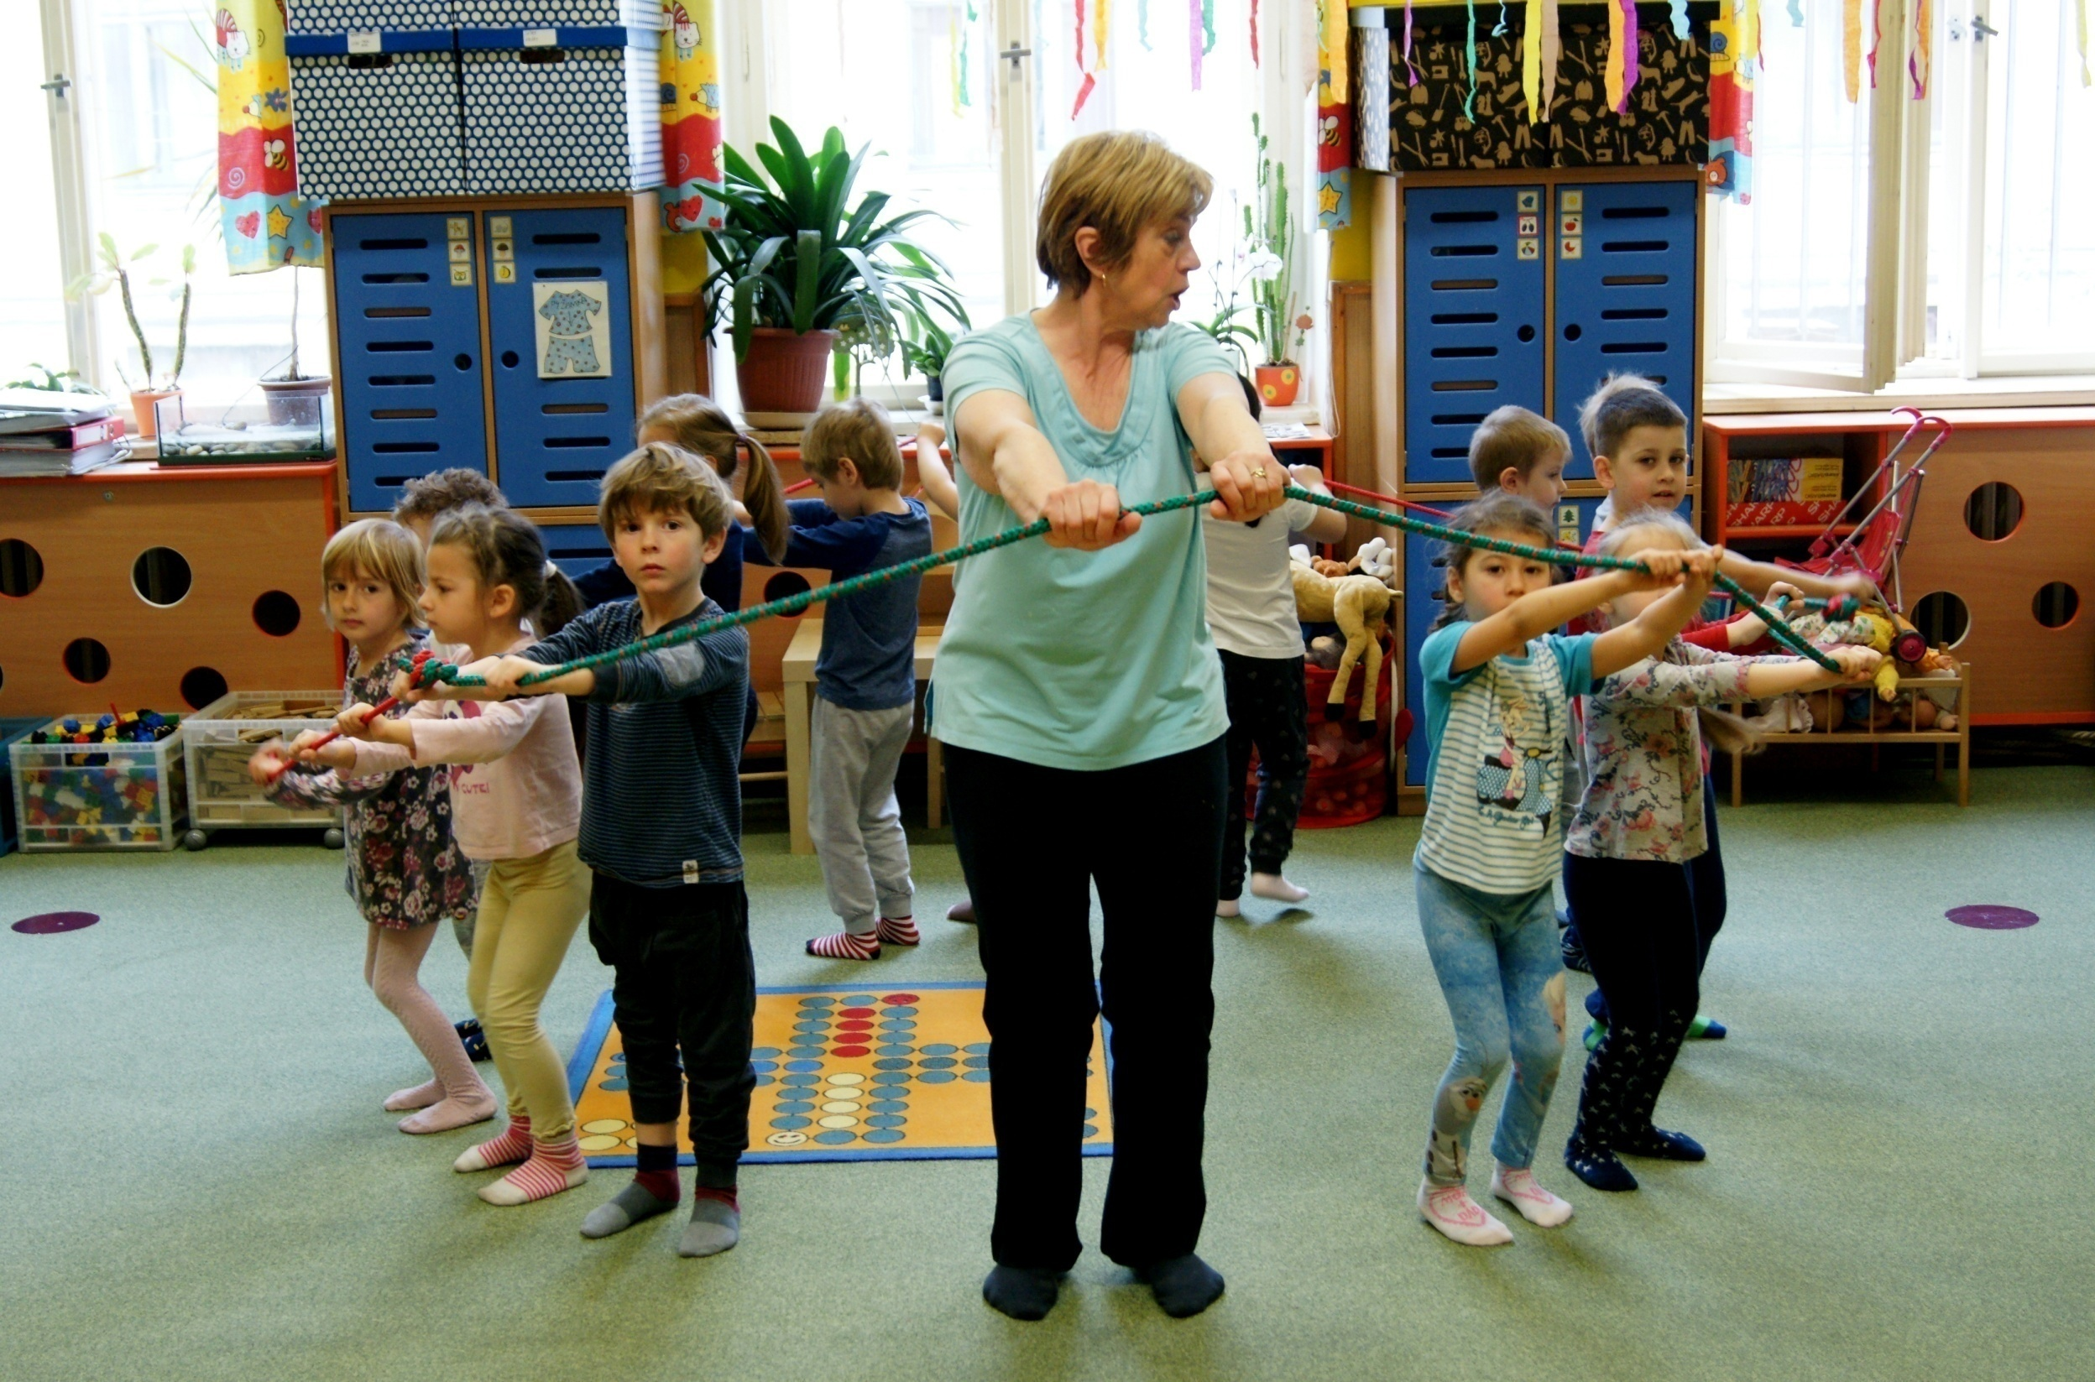
Zapojit dítě s OMJ do práce s celou třídou
Názornost
Zjednodušení jazyka
Zapojení patrona
Práce ve skupinách
Příprava na činnost předem
Diferenciace nároků
Zapojení asistenta pedagoga

Slide 10
Zajistit další podporu
Integrační centra v krajích
Neziskové organizace
Šablony
Podpůrná opatření

Slide 11
Podpůrná opatření Novela školského zákona stanovuje 5 stupňů
1. stupeň podporu poskytuje škola bez doporučení ŠPZ a finanční podpory
2. stupeň čerpání finančních prostředků na základě posudku ŠPZ děti s OMJ s nedostatečnou znalostí ČJ
IVP
speciální učebnice a pomůcky (učebnice češtiny pro cizince),
ČDJ 4 x 15 minut výuky za týden, nejvýše 80 h.
úprava obsahu vzdělávání
1 h. týdně pedagogické intervence – zaměřené např. na podporu v češtině jako druhém jazyce
1 h. týdně na speciálně pedagogickou péči poskytovanou speciálním pedagogem školy
3. stupeň mohou čerpat na základě posudku ŠPZ děti s OMJ s neznalostí ČJ
IVP
speciální učebnice a pomůcky (učebnice češtiny pro cizince),
ČDJ 4 x 15 minut výuky za týden, nejvýše 110 h.
asistent pedagoga
3 h. týdně pedagogické intervence (z toho 1 hod. týdně práce se třídou) – např. podpora v ČDJ
3 h. týdně na spec. Ped. péči poskytovanou speciálním pedagogem školy, případně psychologické intervence
podpora výuky dalším pedagogickým pracovníkem v rozsahu 0,5 úvazku (např. specialista na výuku češtiny jako druhého jazyka)
podpora škol. psychologem nebo školním speciálním pedagogem v rozsahu 0,5 úvazku (služba pro žáka a školu)
škola bude mít nárok na 3 h./ měsíc na intenzivní metodickou podporu ŠPZ po dobu 6 měsíců
4. a 5. stupeň pro děti s OMJ jen v kombinaci se zdravotním znevýhodněním

Slide 12
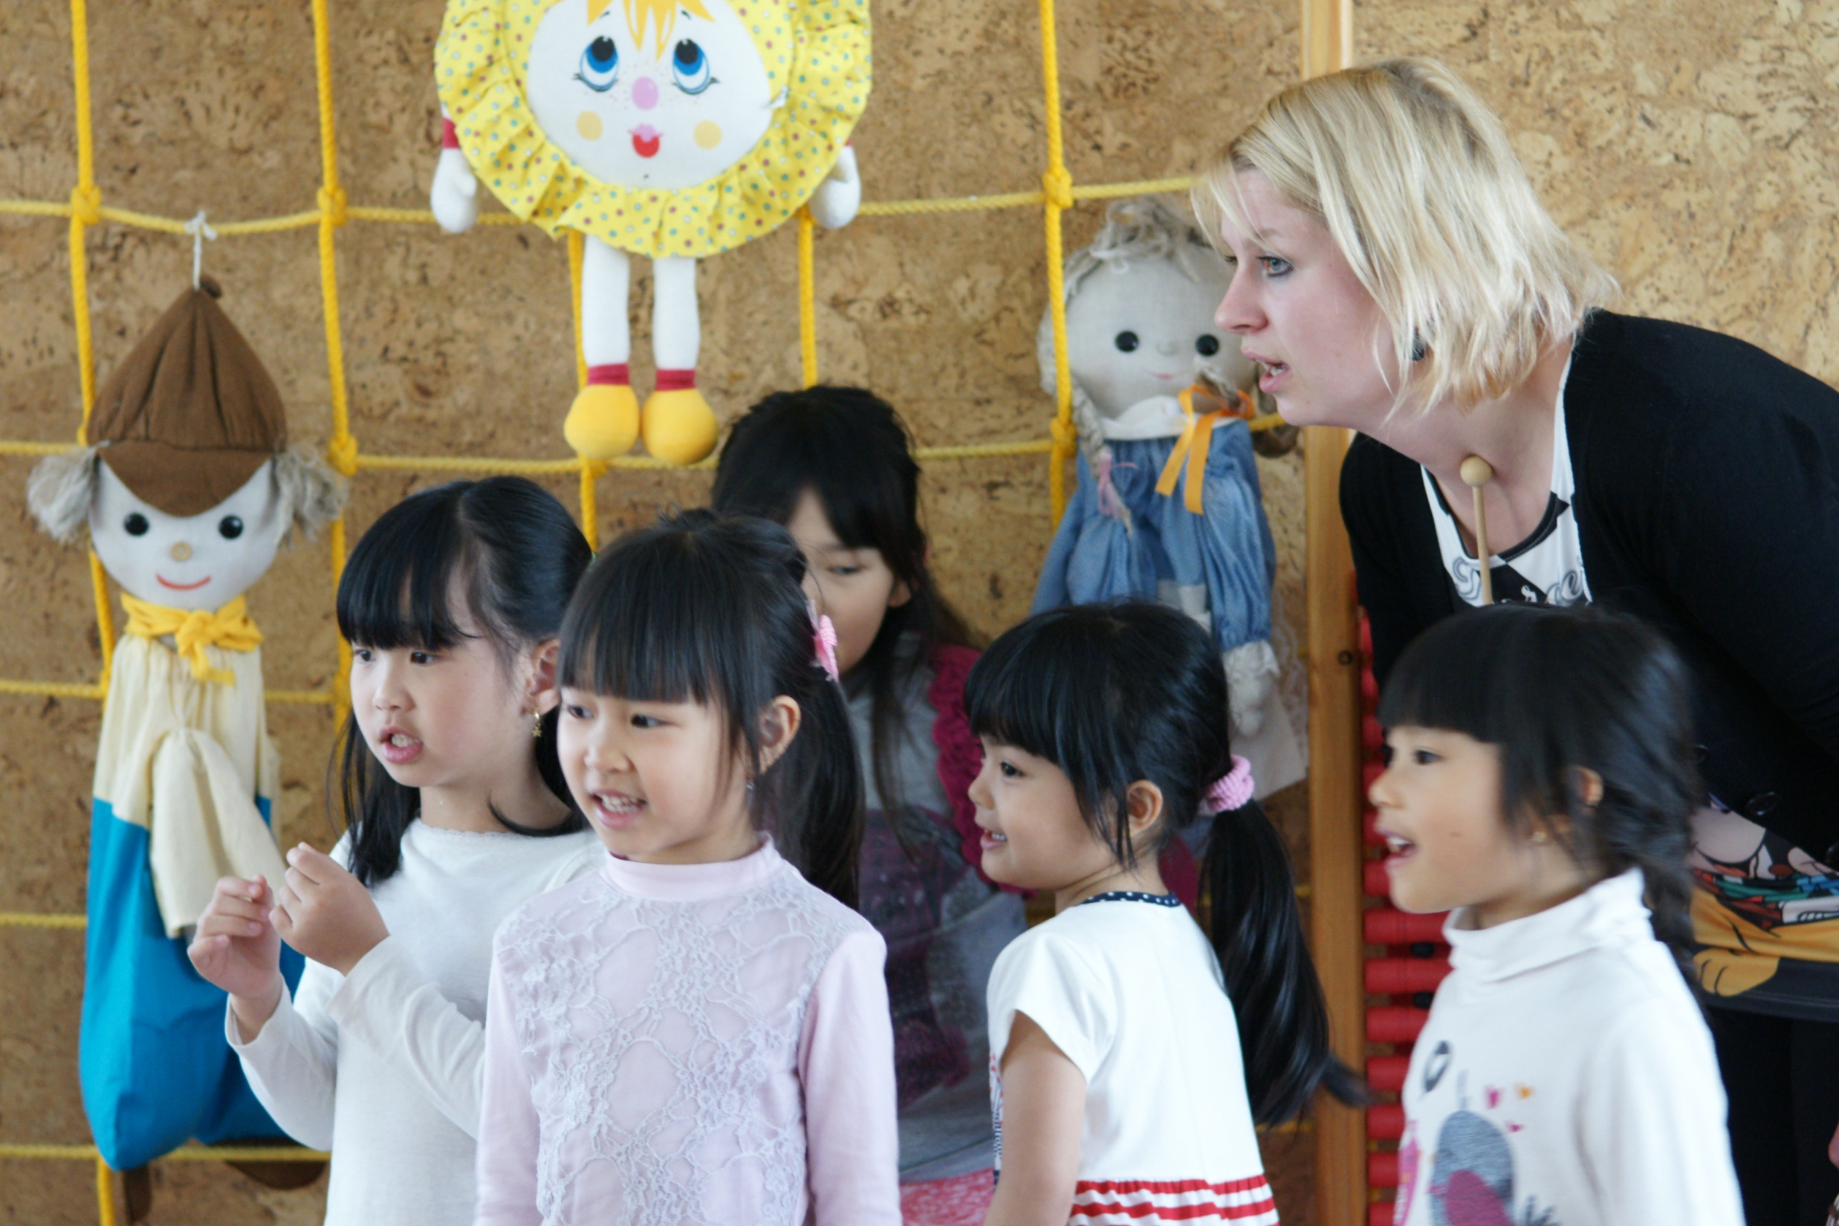
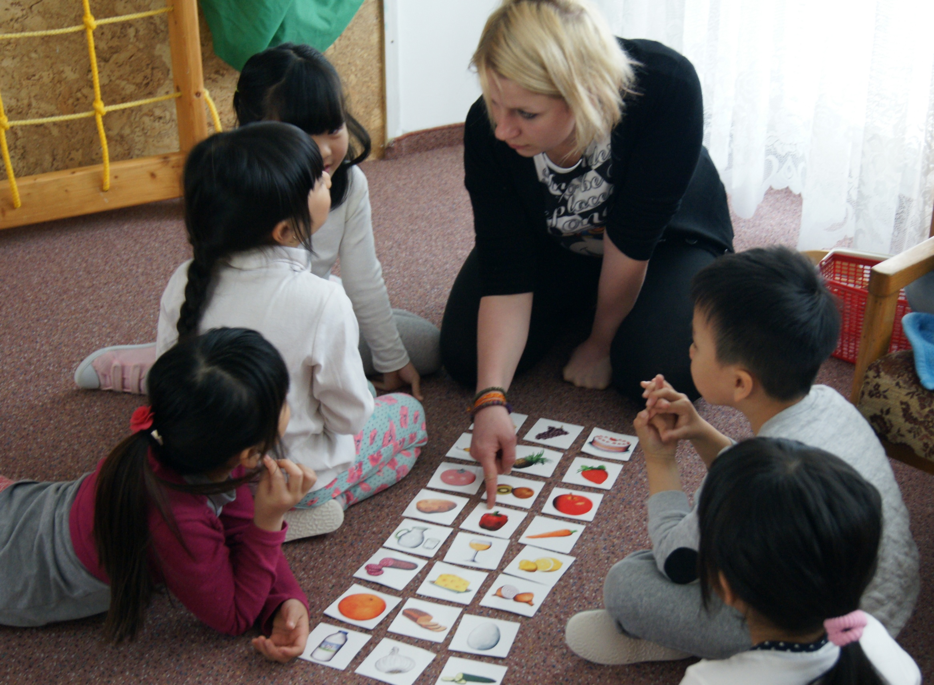
Systematicky rozvíjet češtinu (individuálně/v kurzu)
Podpůrné opatření 4x15 minut ČDJ týdně
Pedagog z MŠ či externista, vhodný čas a prostor
Materiály a metodické tipy – semináře Meta

Slide 13
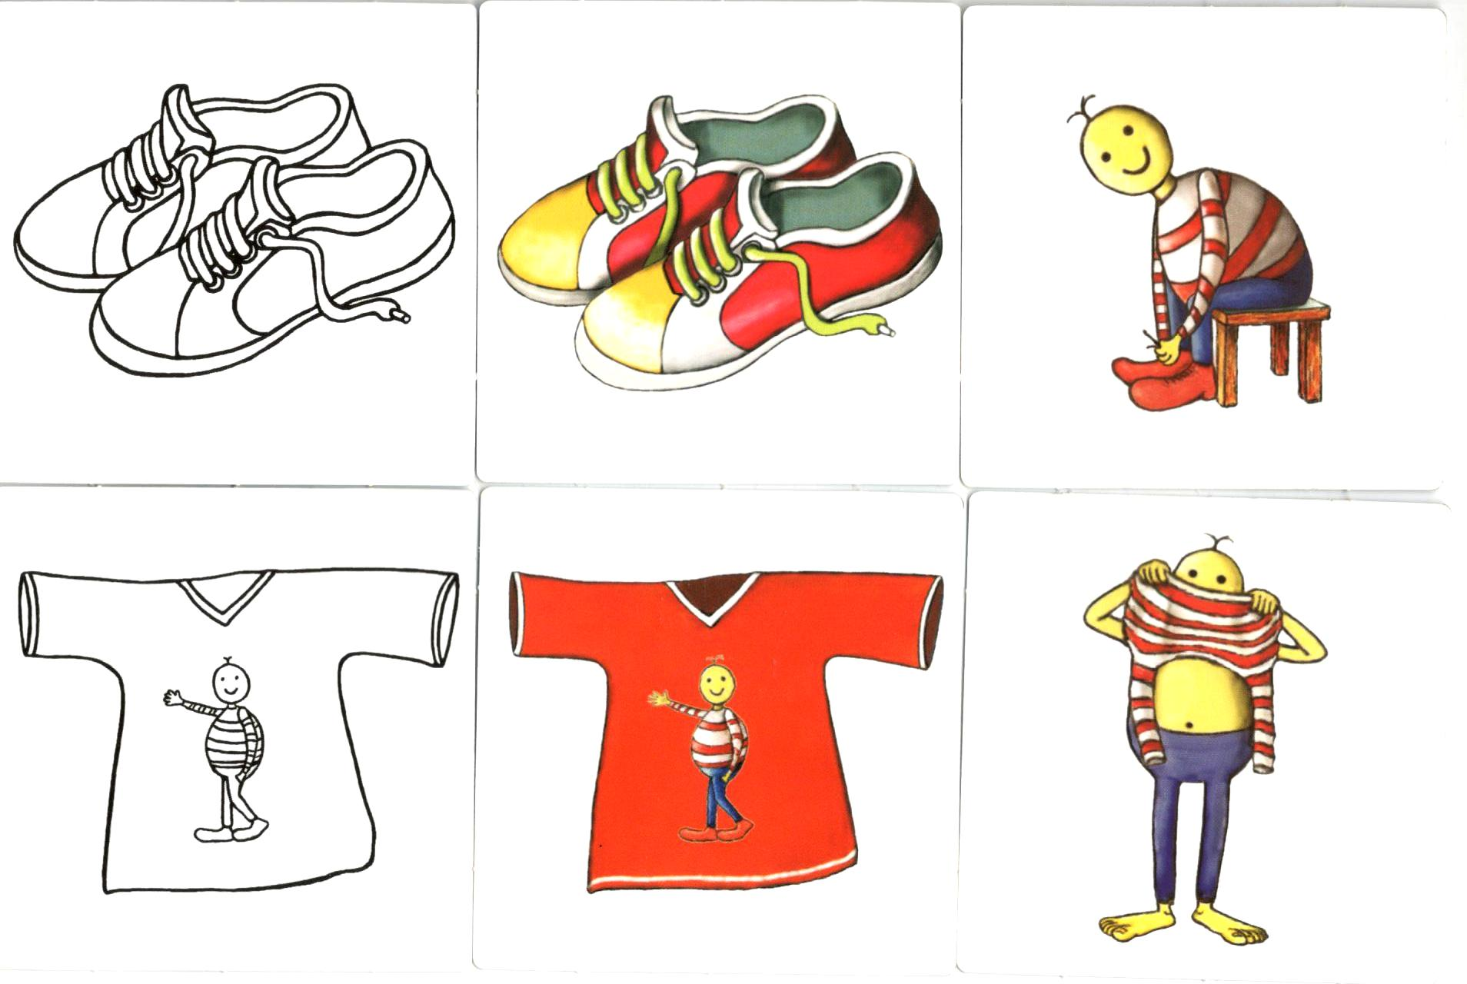
Kurz češtiny
Všechny 4 jazykové roviny
Práce po tématech
Struktura lekce
Metoda KIKUS

Slide 14
Děkuji za pozornost
PhDr. Tereza Linhartová, META o.p.s.

Slide 15
Děkuji za pozornost
PhDr. Tereza Linhartová

Slide 16
Konference se koná v rámci projektu Program na podporu pedagogických pracovníků při práci s žáky cizinci VIII (reg. č. AMIF/7/03), který je financován v rámci národního programu Azylového, migračního a integračního fondu a rozpočtu Ministerstva vnitra České republiky.

